Slide 1

Herzlich willkommen

Slide 2
Ablauf
Firmweg 18+: Was ist das Ziel?
Firmweg konkret: 5 verschiedene Module zur Auswahl
Spielregeln
Fragen
Infos zur Anmeldung

Slide 3
Was ist das Ziel?
Eine persönliche Entscheidung für oder gegen das Firmsakrament.
Du kannst dich während dem Firmweg noch einmal für oder gegen die Firmung entscheiden.
Wir nehmen dich in deiner Entscheidung ernst.

Slide 4
Der Firmweg will…
…dich
mit der Firmung,
mit deinem Glauben,
mit dem Sinn des Lebens,
der Orientierung im Leben konfrontieren.
Lass dich darauf ein!
Du wirst es nicht bereuen.

Slide 5
Schwerpunkte
Grundthemen unseres Glaubens.
Wie kann ich mir Gott vorstellen?
Sakramente – was ist das?
Wer war Jesus?
Wozu die Kirche?
Leiden, Tod, Krieg, Terror – warum lässt Gott das zu?
Hl. Geist: Wer ist das? Was stelle ich mir vor?

Slide 6
Sozialeinsatz
Zusätzlich zum Firmweg wird 1 Einsatz à ca. 2-4 Stunden geleistet
Am Startabend werden Projekte vorgestellt, anschliessend auswählen
Z.B. Einsiedle mitenand, Sonntagsbrunch in Trachslau, Mittagstisch Bennau, Night of Sounds, 1 Million Sterne, Sternsingen, Suppentag, Palmbinden, Chilekafi etc.

Slide 7
7 verschiedene Firmwege

Slide 8



Slide 9
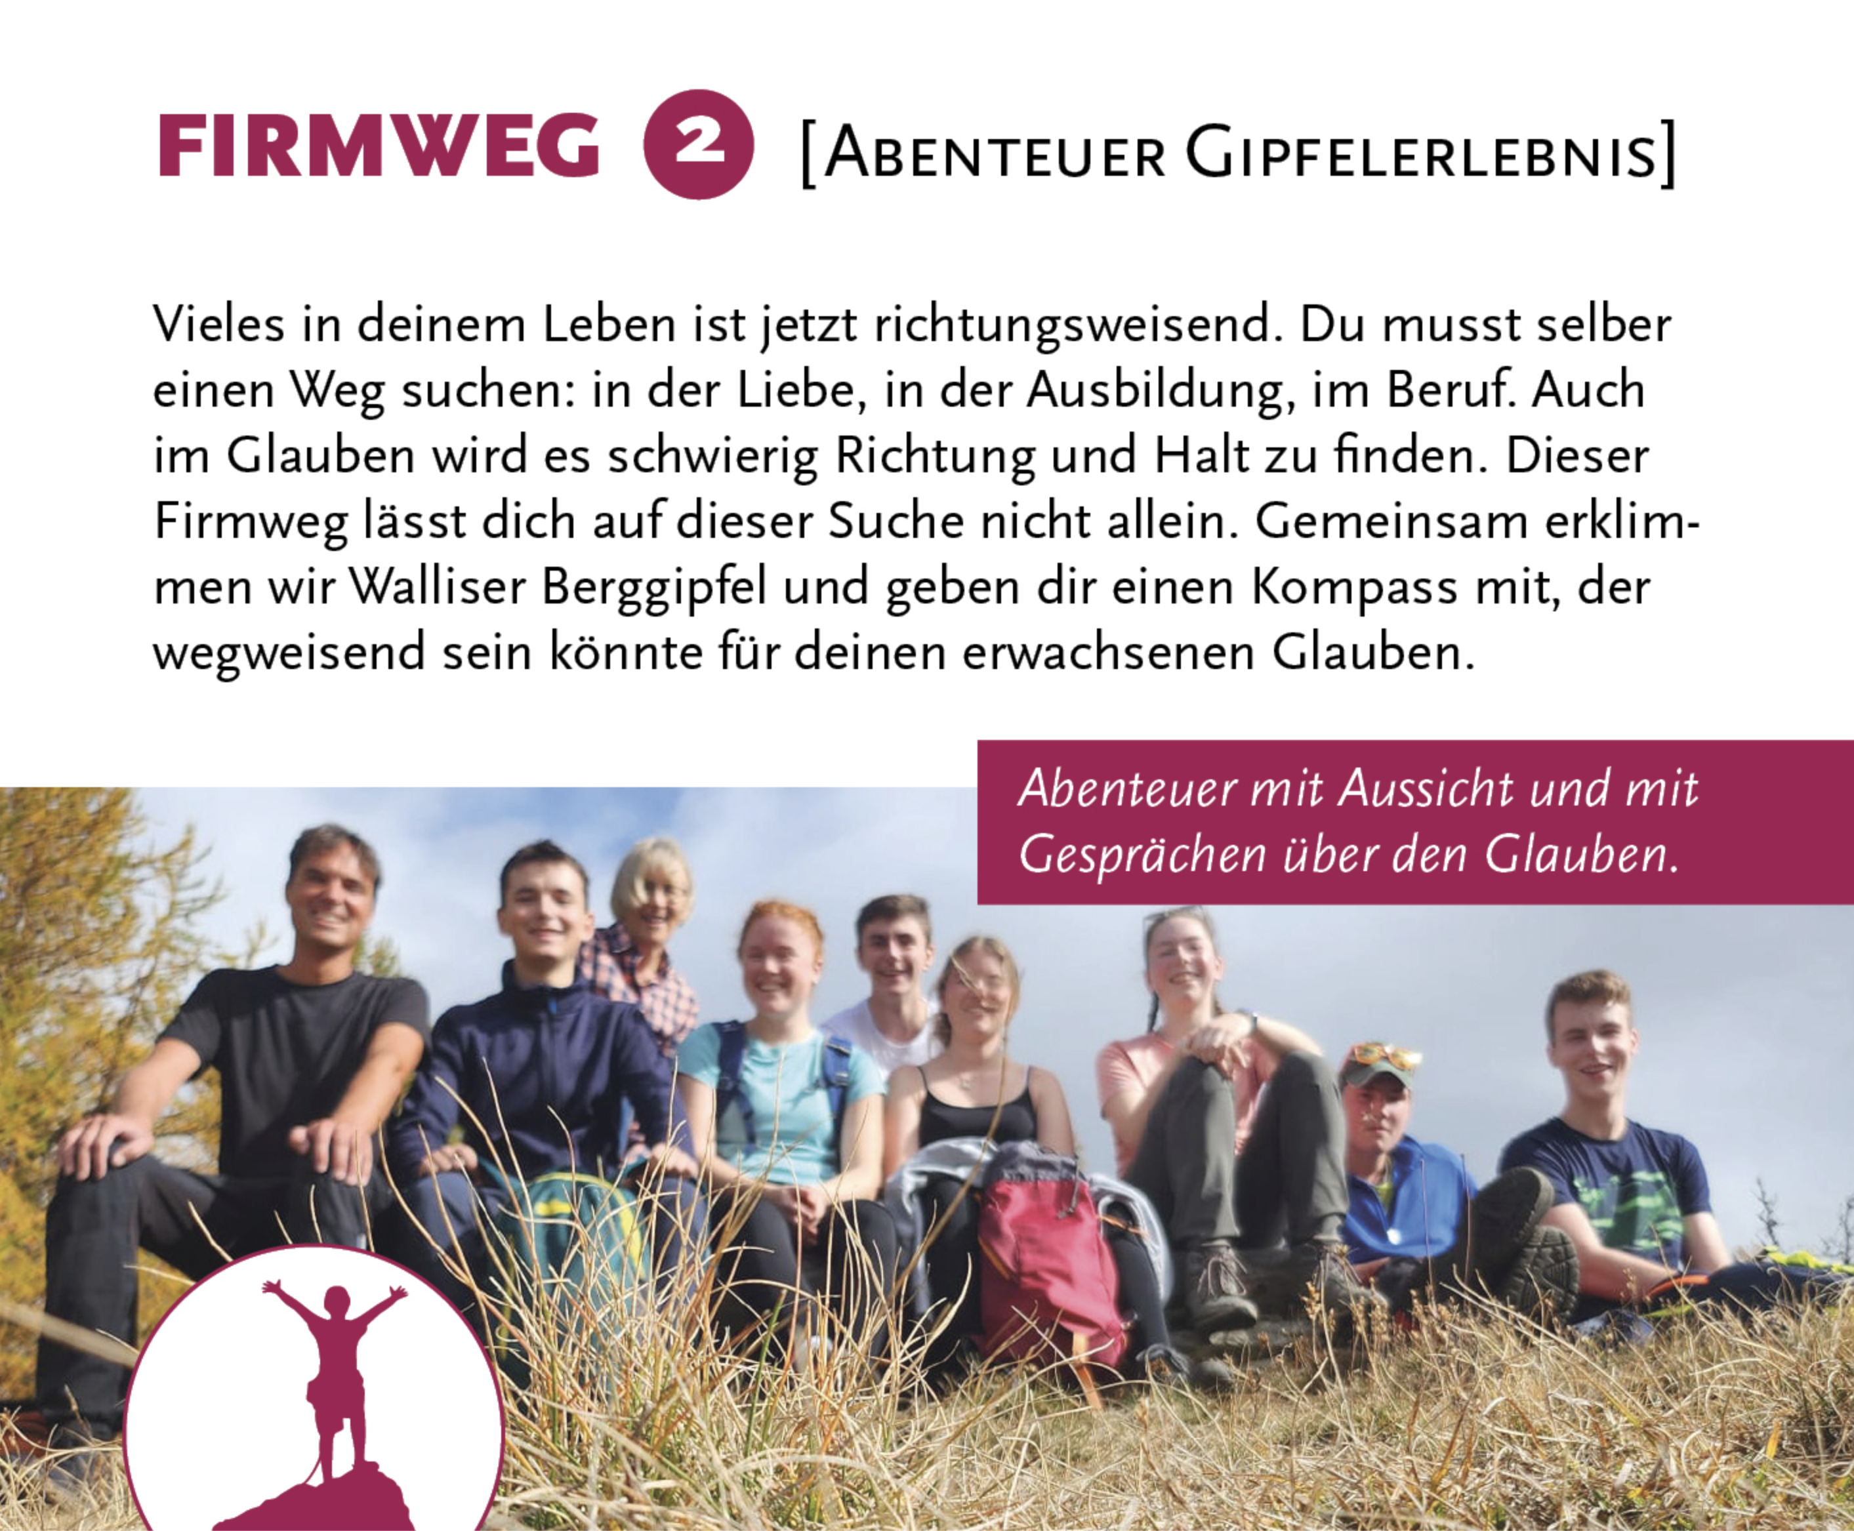
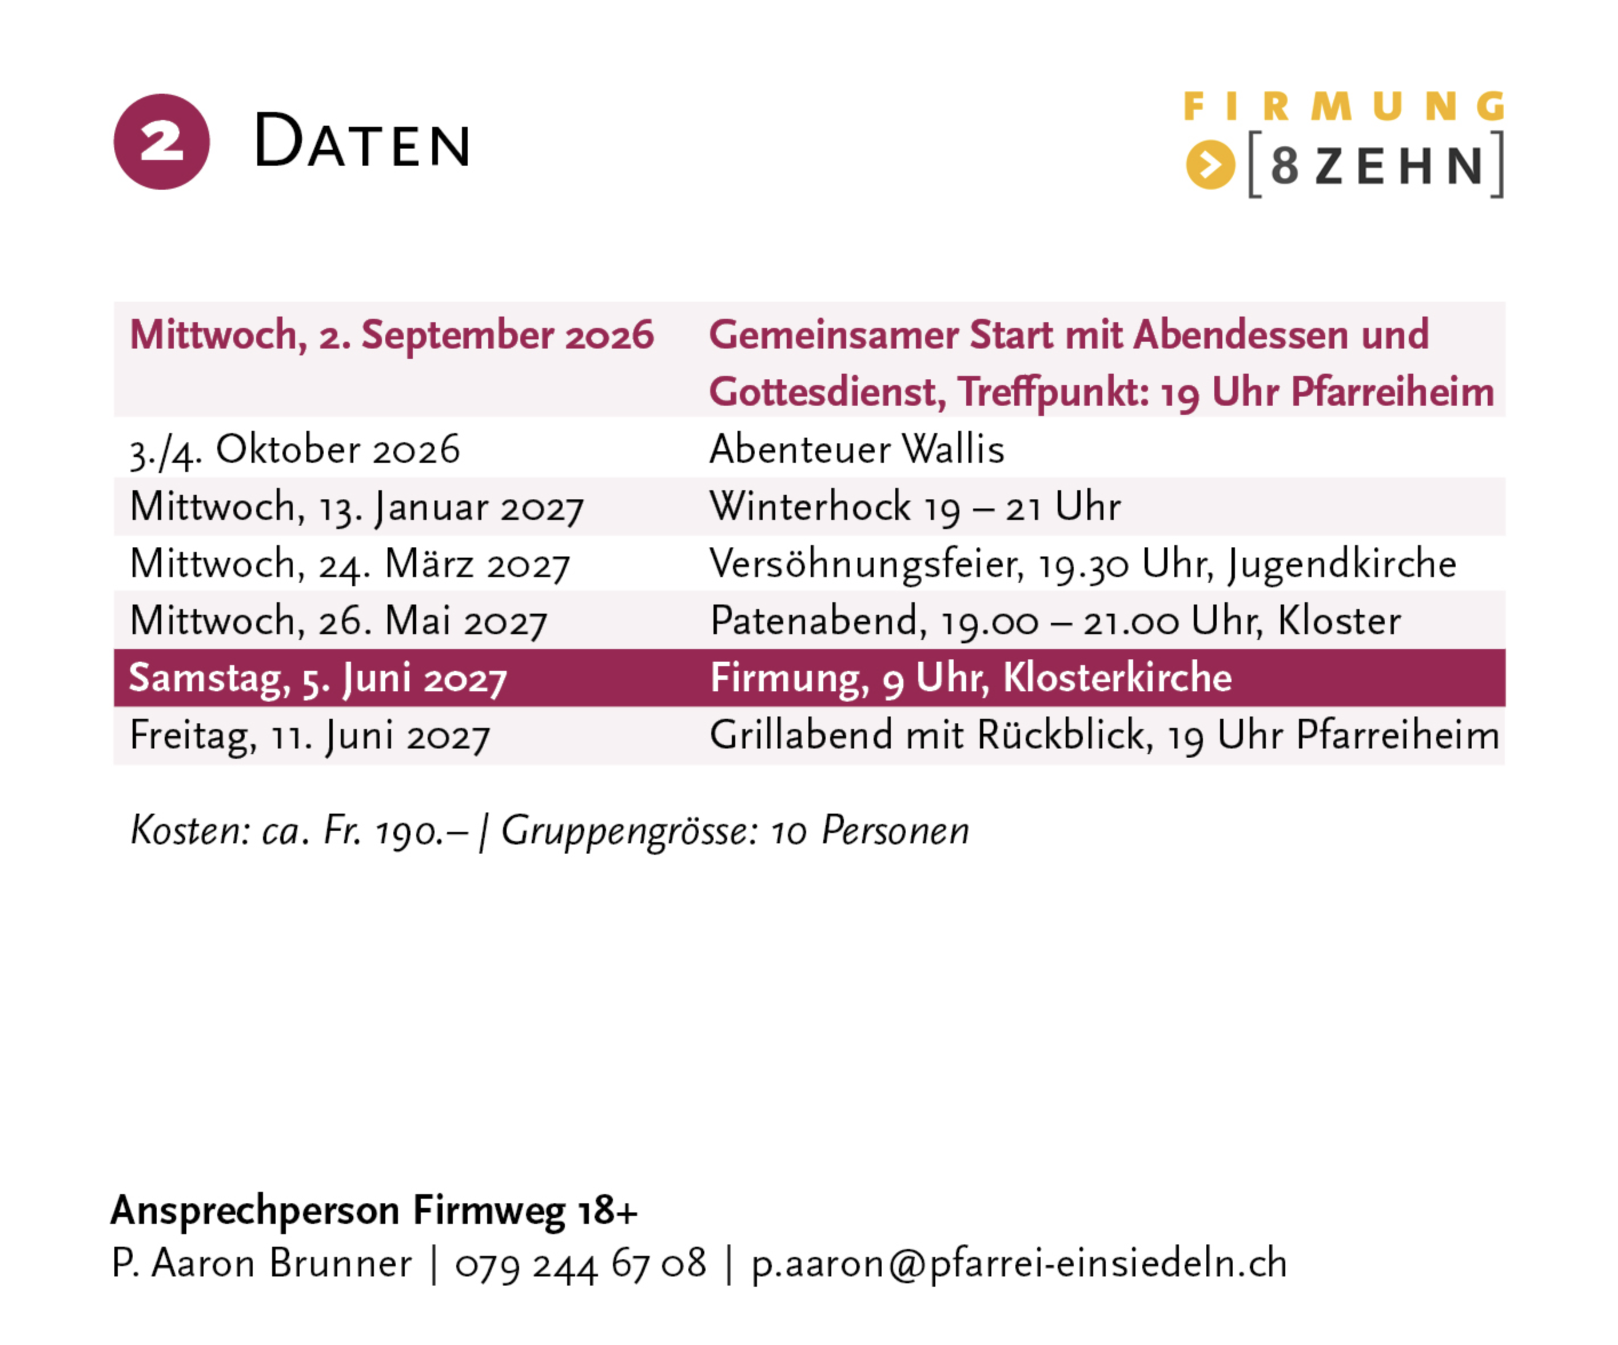

Slide 10
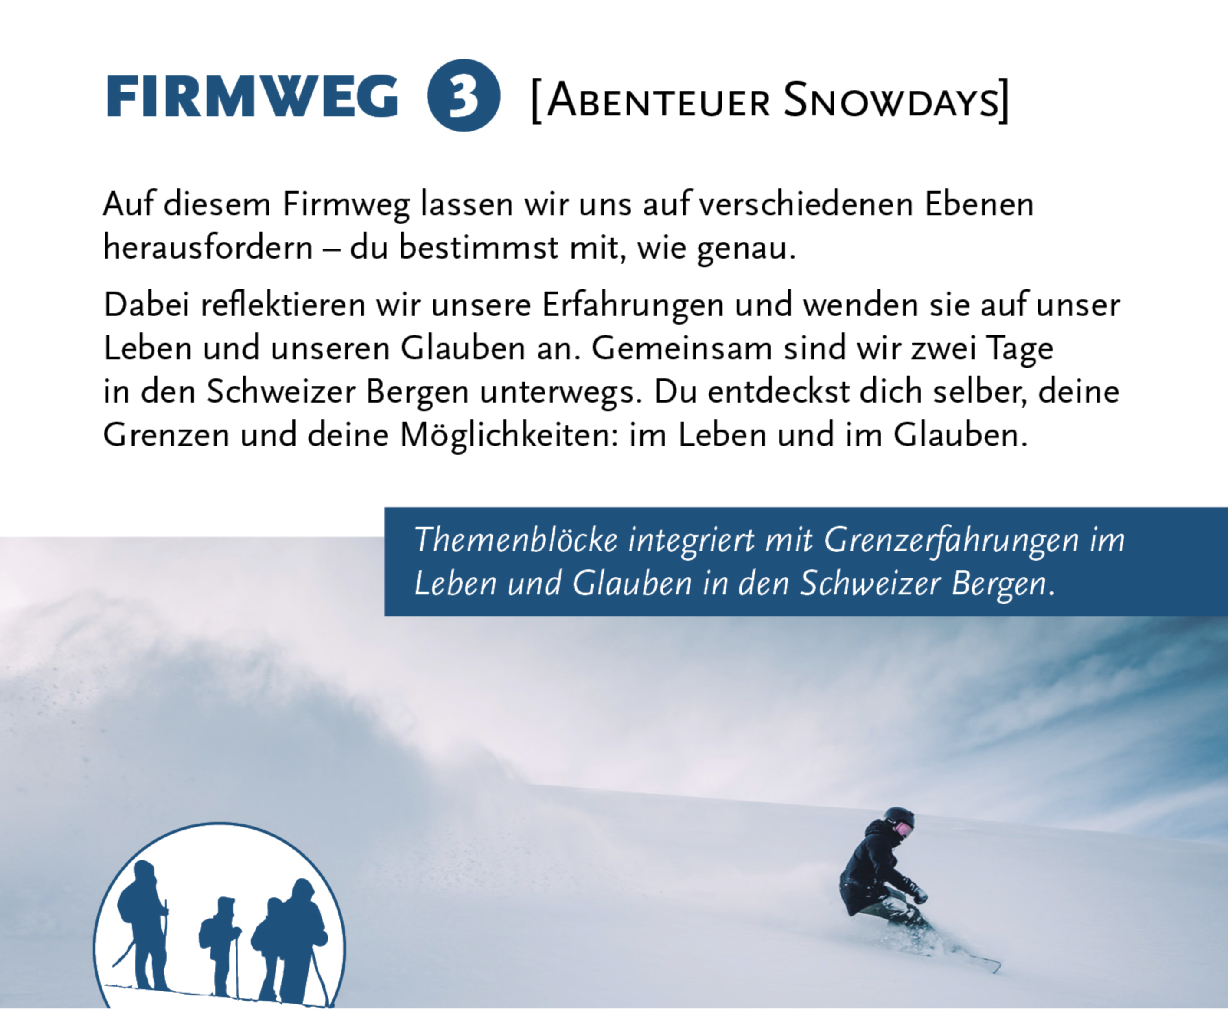
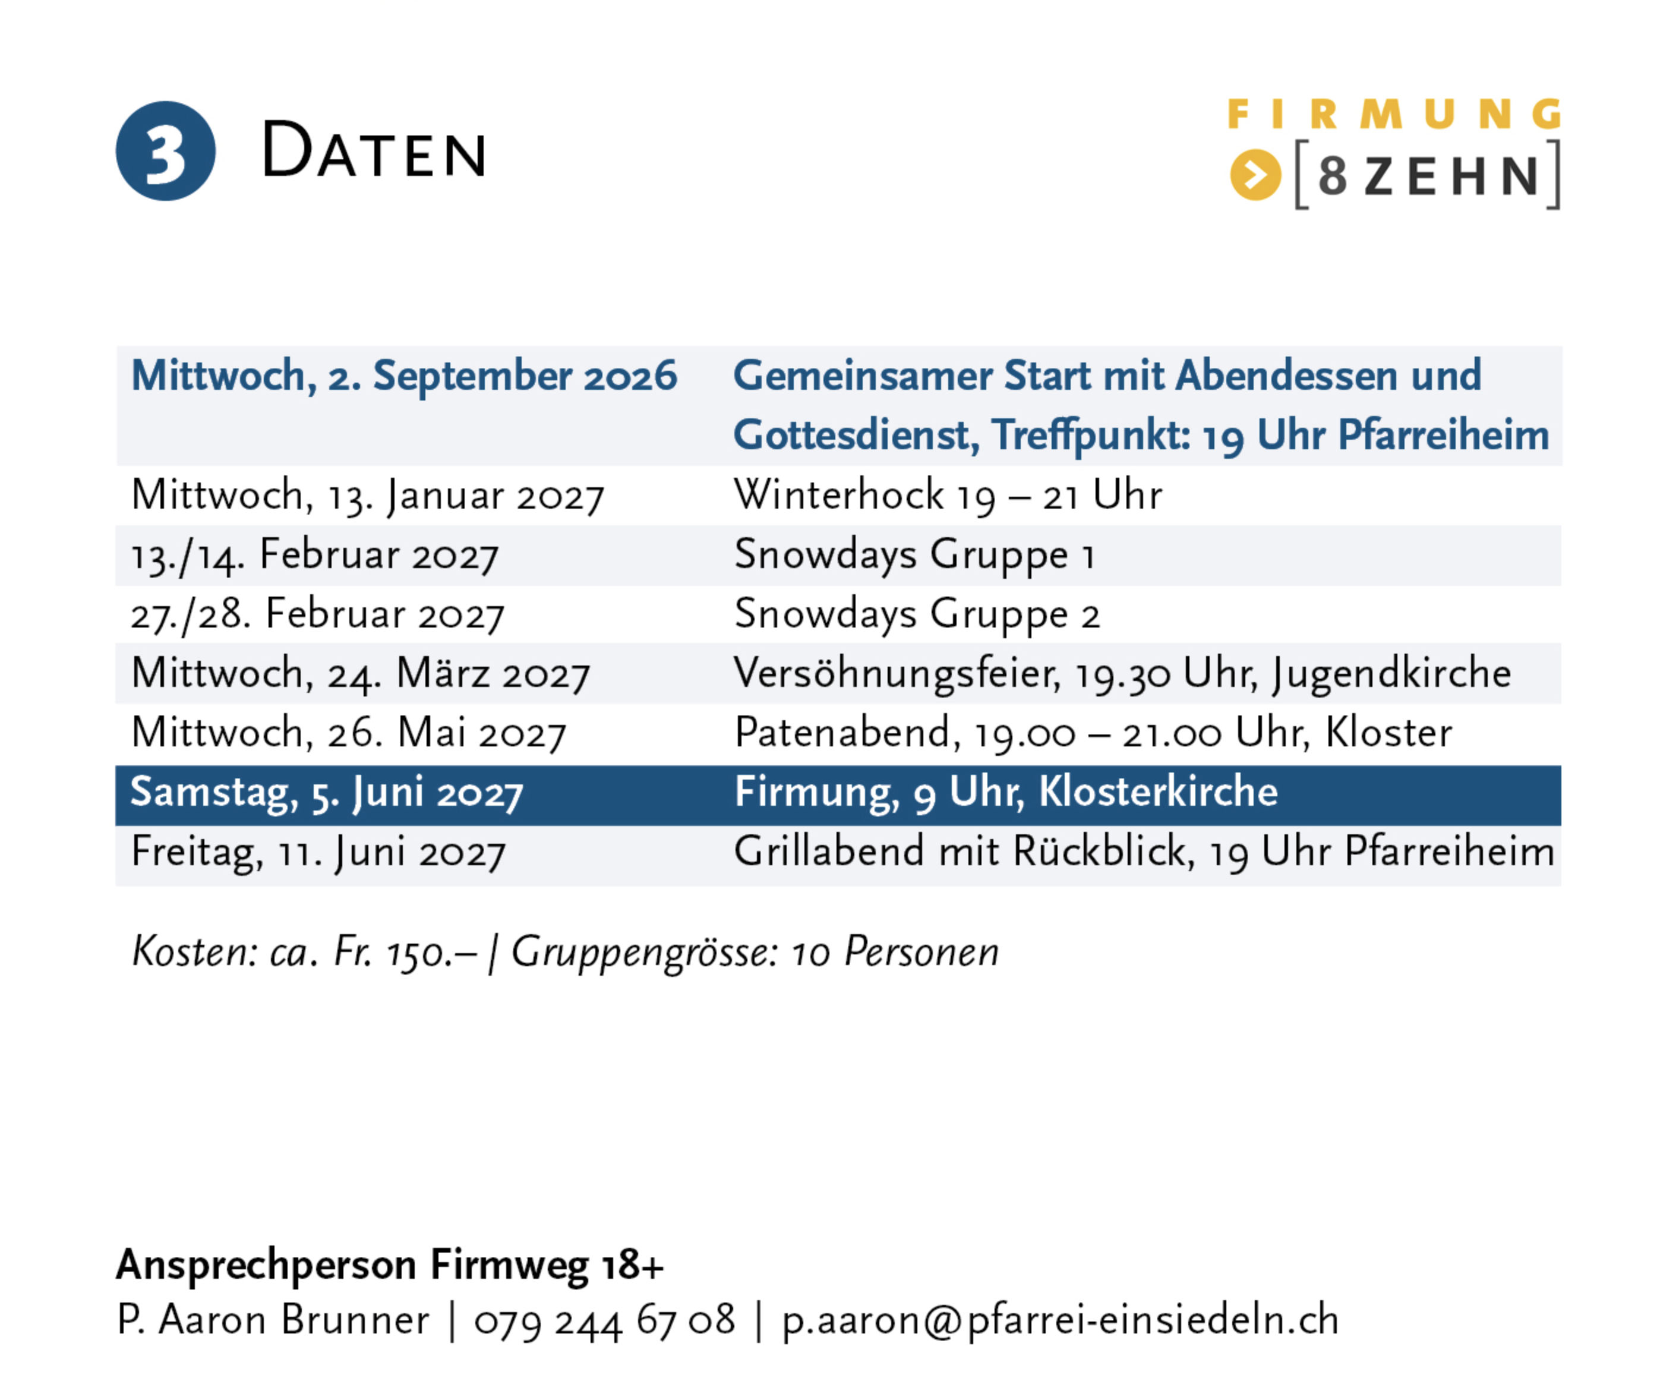

Slide 11
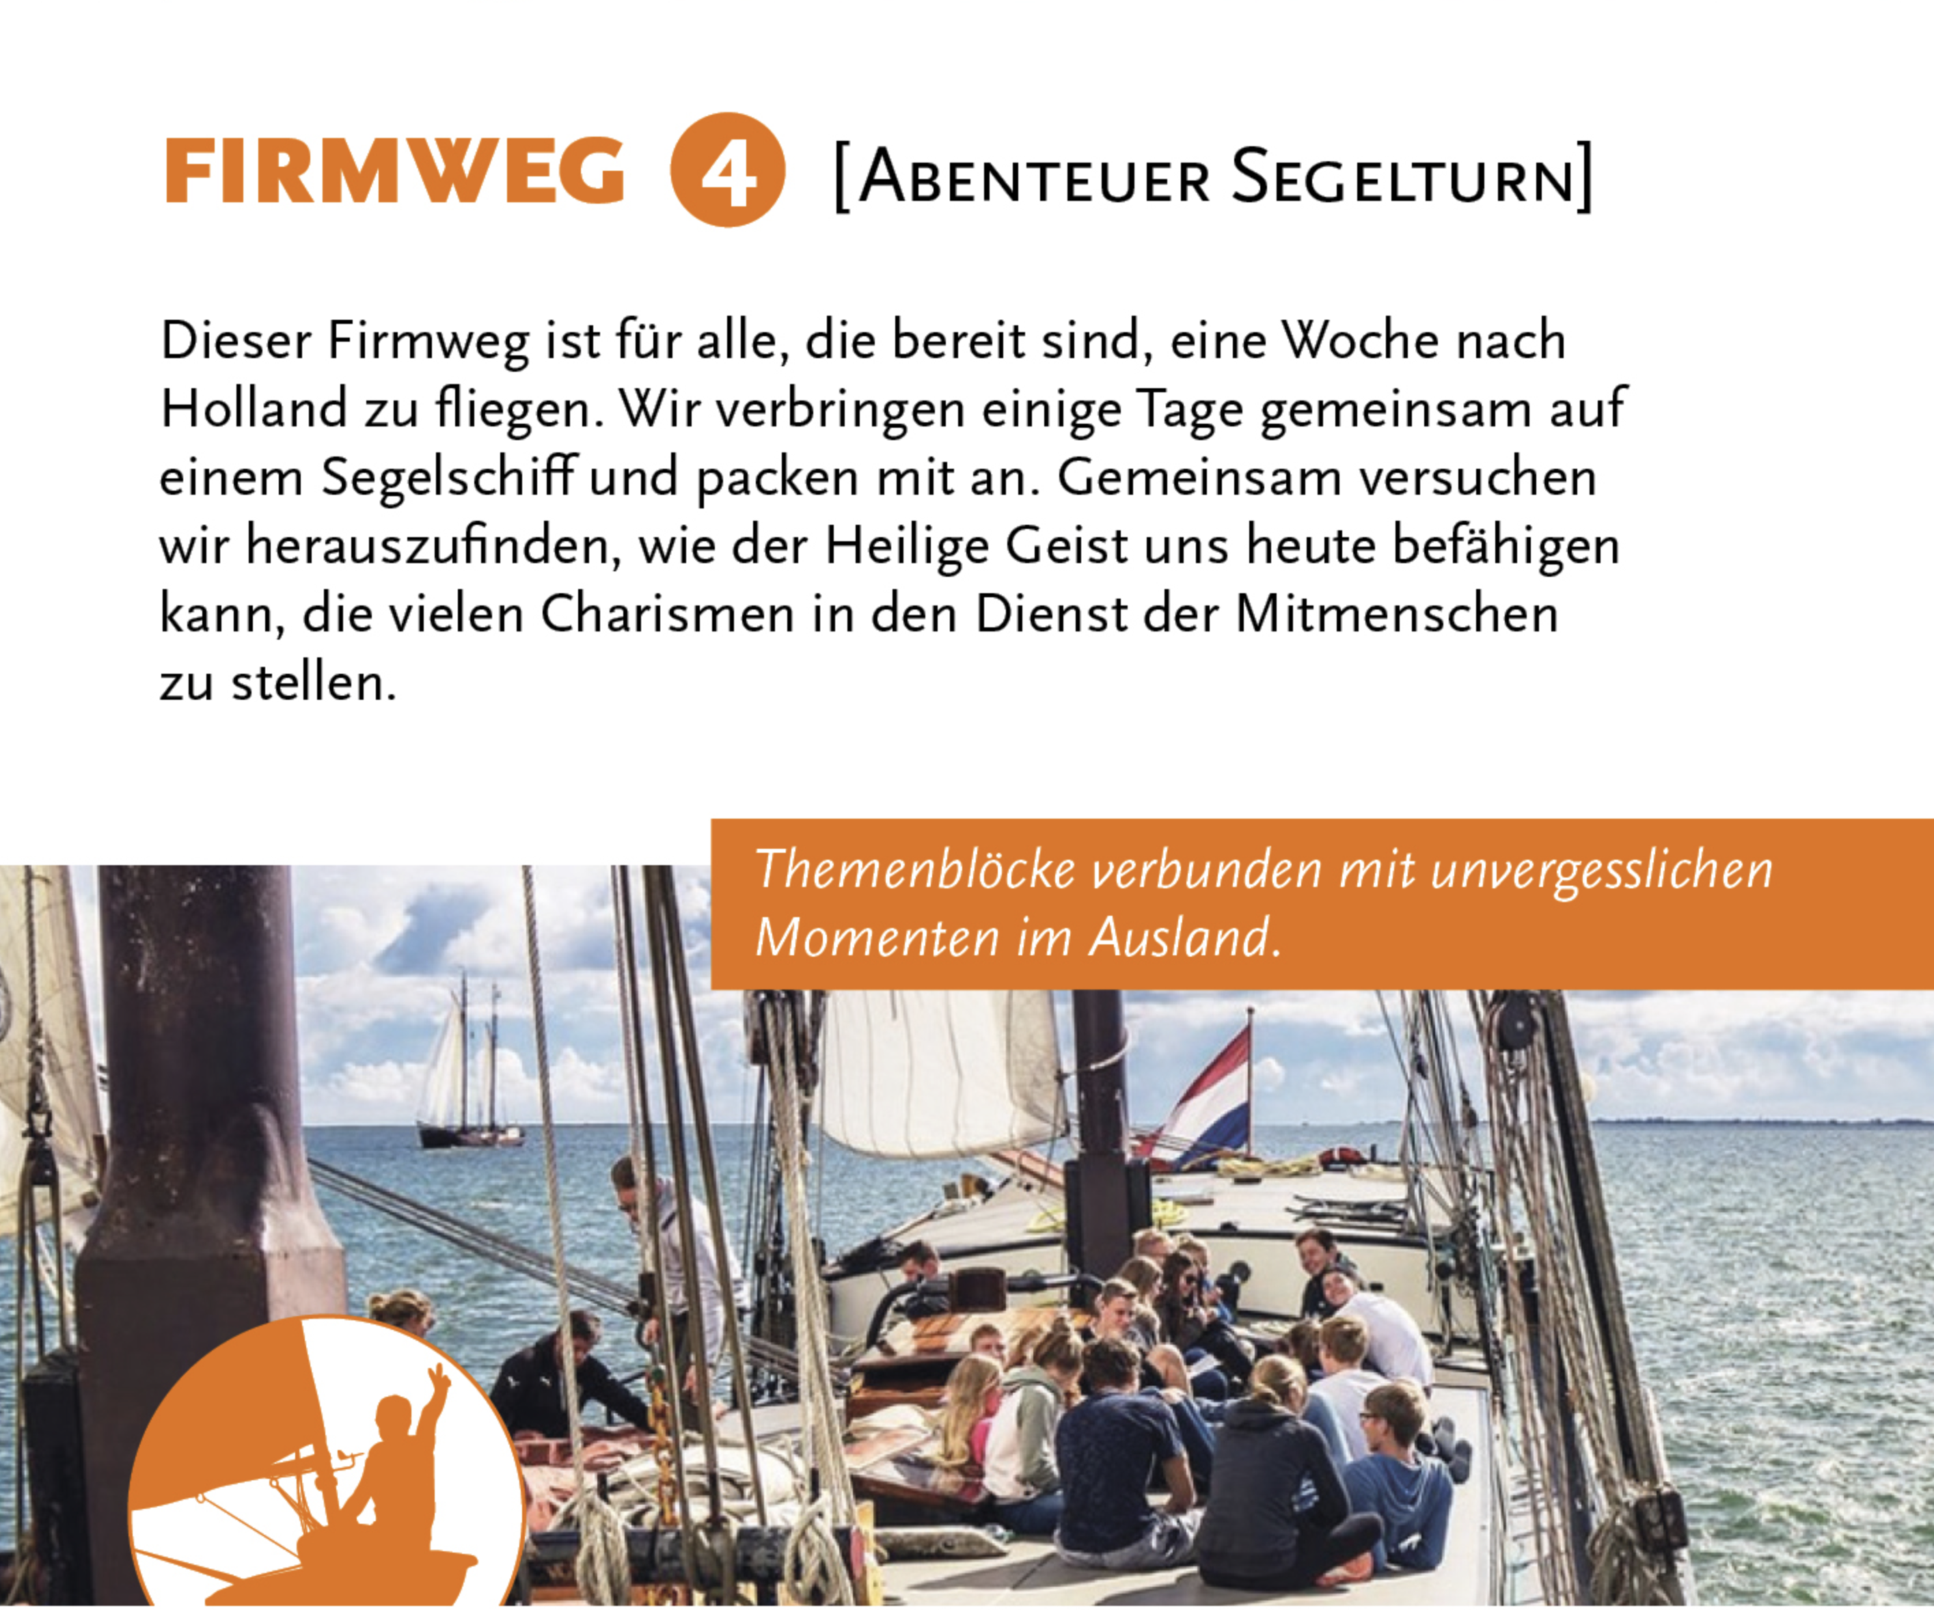
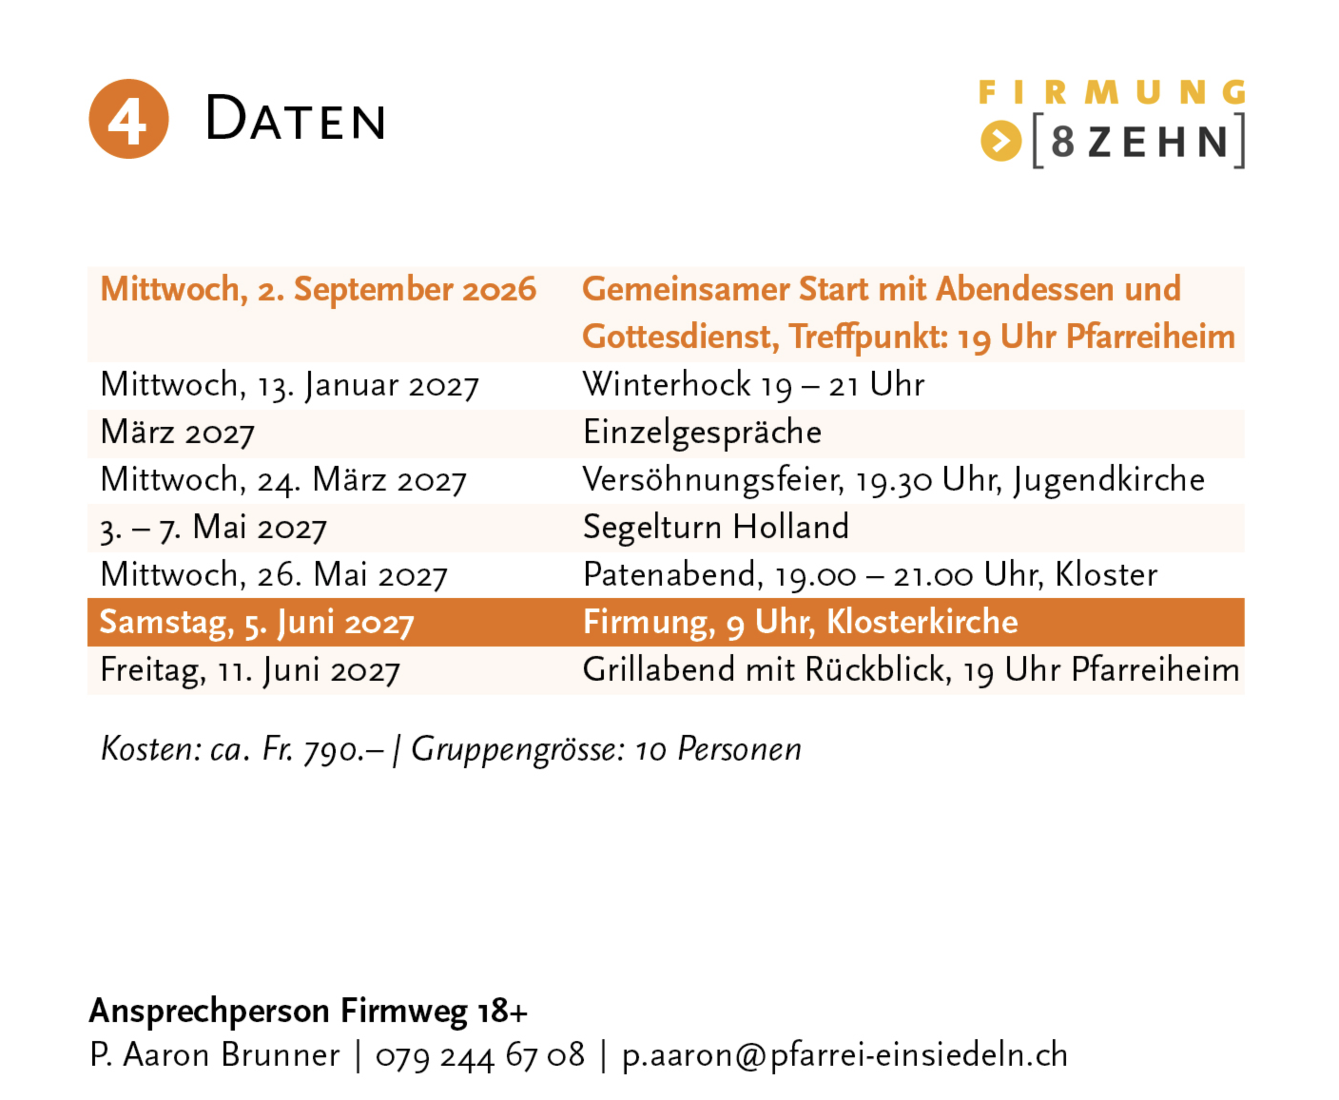

Slide 12
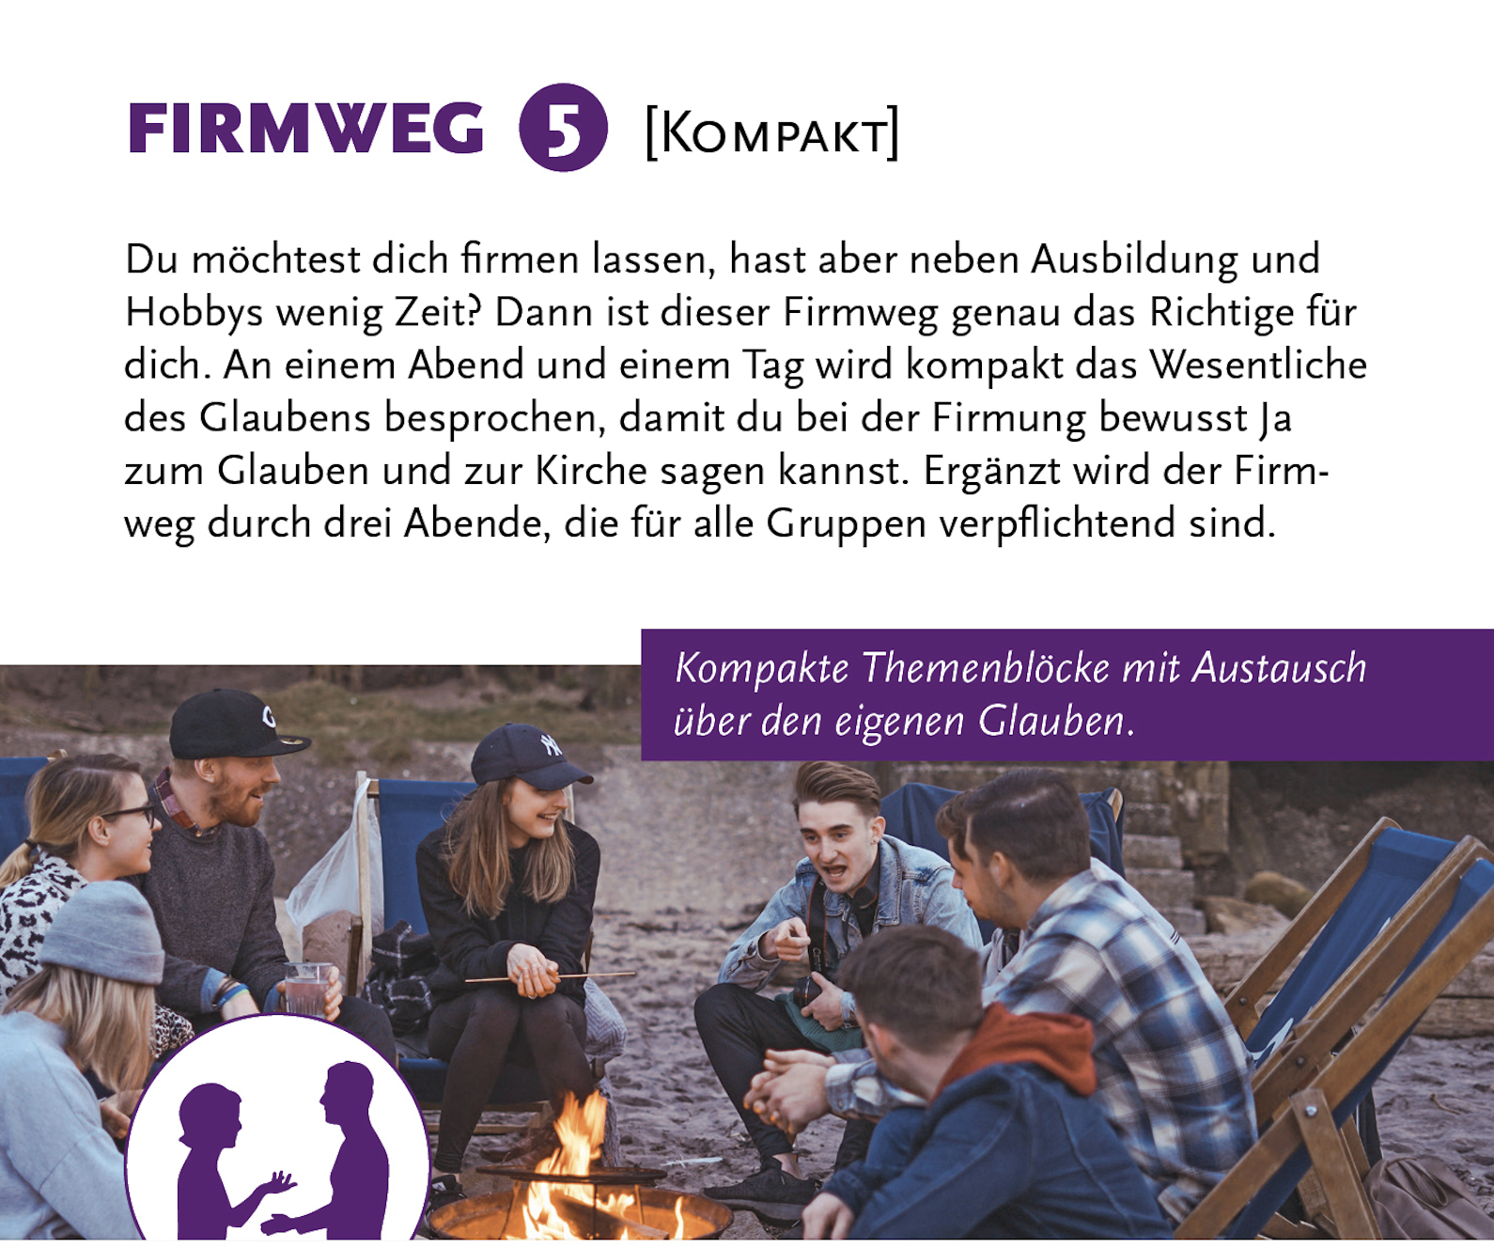
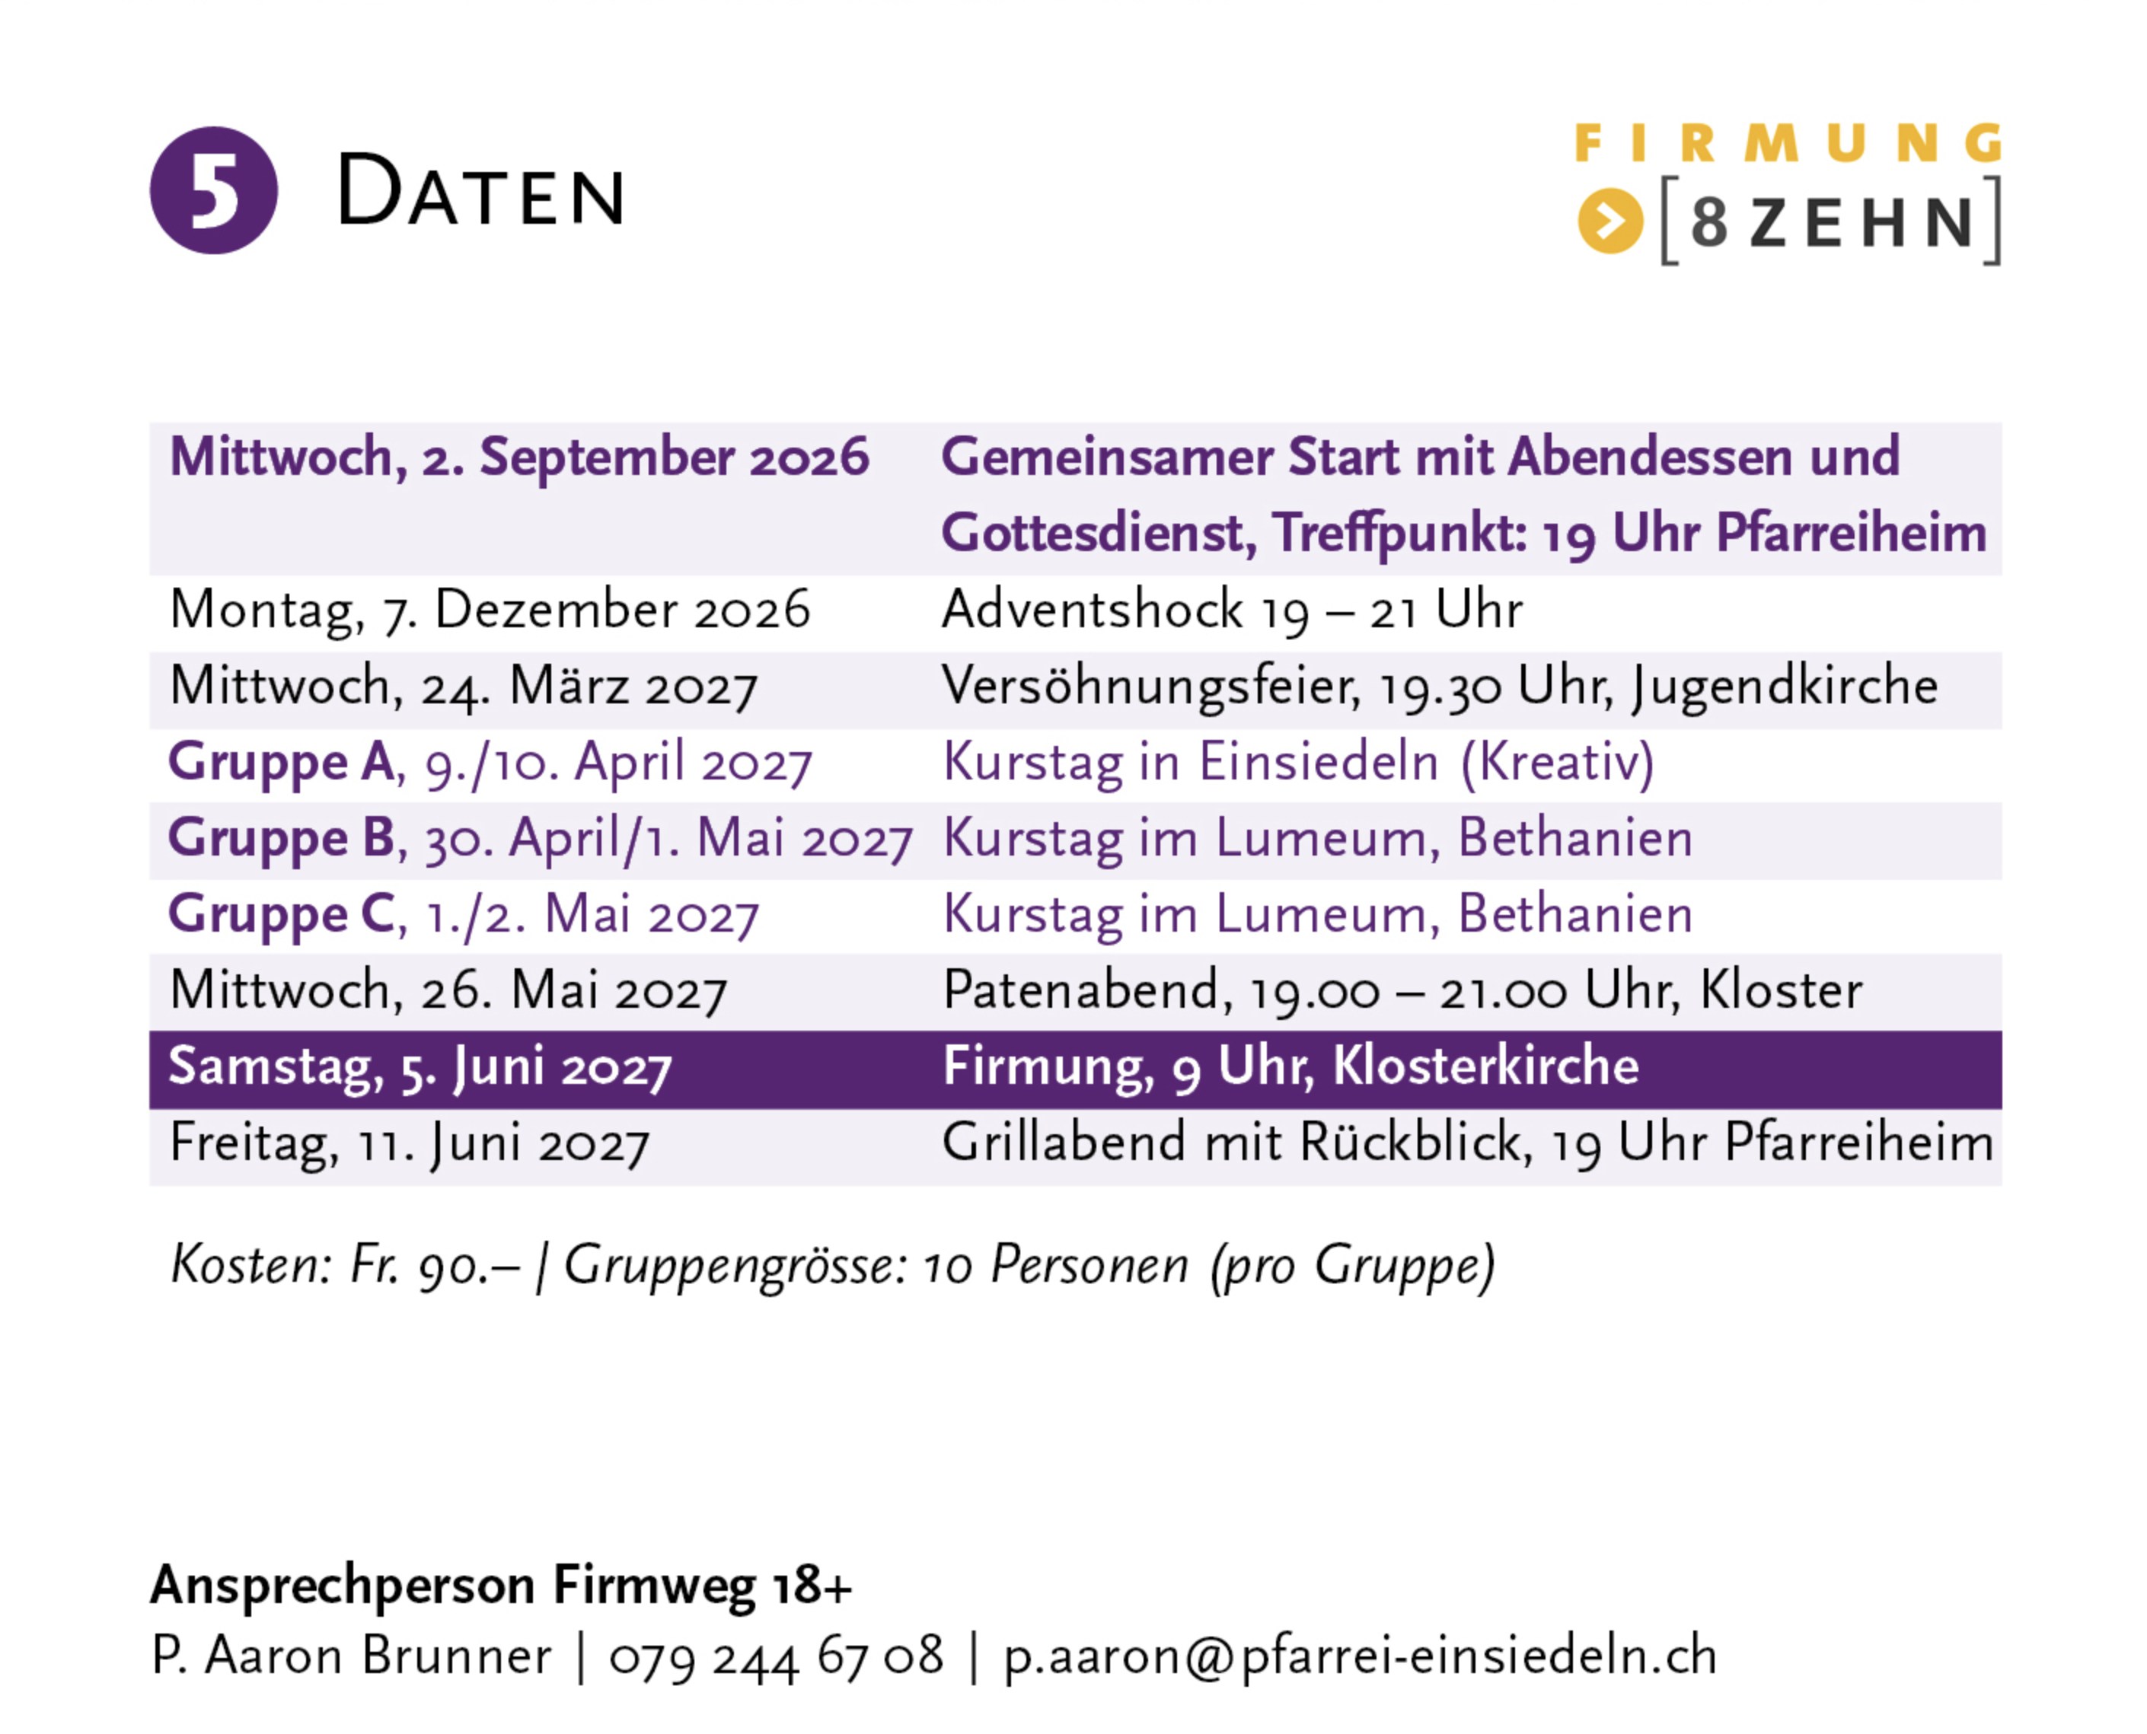

Slide 13
Spielregeln

Slide 14
Fragen?

Slide 15
Anmeldung

Slide 16
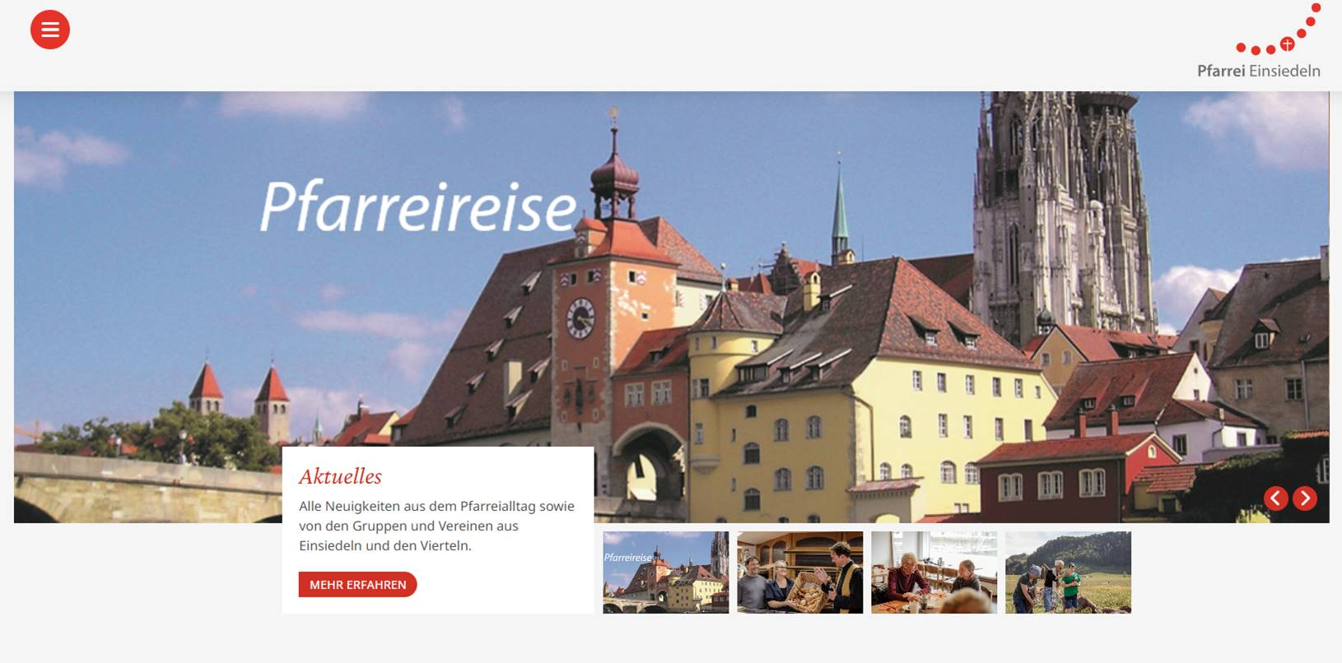
www.pfarrei-einsiedeln.ch

Slide 17
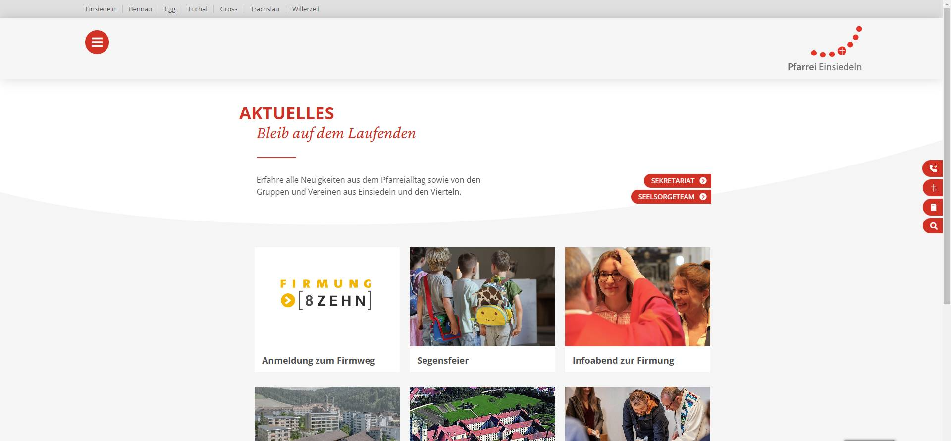
www.pfarrei-einsiedeln.ch

Slide 18
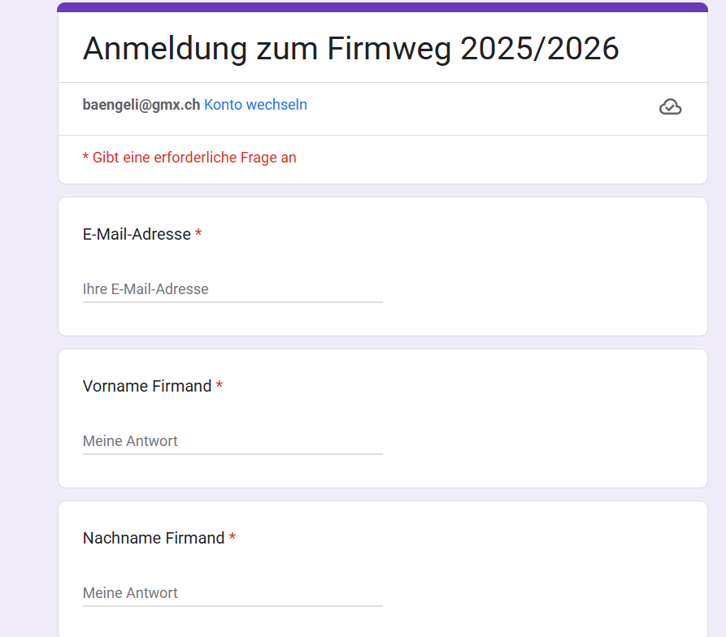
www.pfarrei-einsiedeln.ch

Slide 19
Fragen?

Slide 20
Schön, dass du gekommen bist!

